Slide 1
Proposta da Semana Pedagógica Escolas Especializadas
Coordenadoria de Educação Especial

Slide 2
Proposta da Semana Pedagógica Escolas Especializadas
01/02
1º momento
Recepção e apresentação da Secretária Adjunta de Gestão de Pessoas
Boas-vindas e informações do Secretário de Estado de Educação Alan Porto

Slide 3
Proposta da Semana Pedagógica Escolas Especializadas
02/02
1º momento
Recepção e apresentação da equipe escolar
Momento de dar as boas-vindas a todos e acolher os novos professores e funcionários
Proposta para a reunião
Realizar avaliação conjunta das ações do ano de 2020 – pontos fortes, pontos a superar ( o que foi executado, o que não foi e como serão as propostas de intervenções)
Pontos importantes para execução do PPP em 2021
Informes Gerais

Slide 4
03/02
1º momento
Formação sobre uso da plataforma do Google Education
2º momento
Formação sobre uso da plataforma do Google Education
Obs: período vespertino

Slide 5
04/02
1º momento
Organização das ações do ano letivo de 2021 – pensar no currículo funcional e sua execução e modos de registro das ações e avaliações
2º momento
Reflexões acerca da rotina da escola, currículo e avaliação
Planejamento do atendimento remoto
Planejamento do atendimento por meio de materiais impressos ou concretos
Planejamento coletivo
Ceaada: Planejamento coletivo reflexão sobre currículo bilíngue

Slide 6
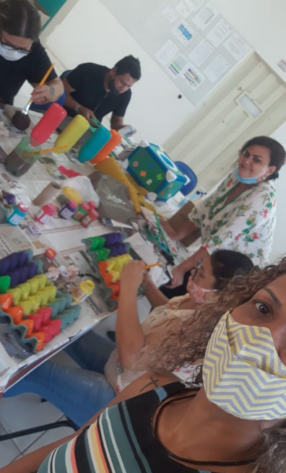
Esse será um momento formativo e informativo, de interação entre os atores da educação das Escolas Especializadas.
A gestão da escola proporá a reflexão sobre o planejamento e a avaliação a partir das sugestões de refletir acerca do PPP, da proposta curricular para a especificidade, a avaliação diagnóstica e formativa que consiga apresentar o desenvolvimento individual de cada estudante a partir de um produto comum a todos os professores.

Slide 7
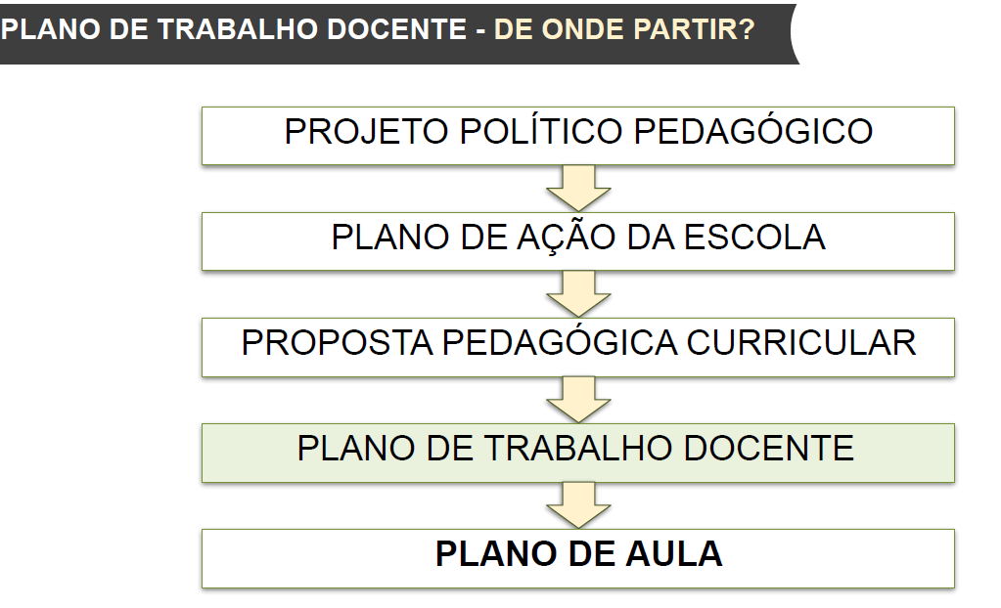
O que ensinar? Para quê? Para quem? Como ensinar?

Slide 8
Avaliação diagnóstica/formativa – Construção de um modelo de Relatório

Slide 9
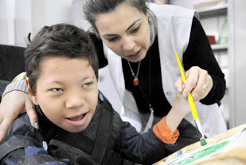
Reflexão sobre o produto da avaliação da unidades
Norteia as decisões pedagógicas e as retroalimenta?
Apresenta o percurso formativo e de desenvolvimento do estudante?
Exerce um papel essencial nas adequações curriculares.
O processo avaliativo focaliza:
Os aspectos do desenvolvimento (biológico, intelectual, motor, emocional, social, de comunicação e linguagem)?
O estilo de aprendizagem (motivação, capacidade de atenção, interesses acadêmicos, estratégias próprias de aprendizagem, tipos preferenciais de agrupamentos que facilitam a aprendizagem e condições físico-ambientais mais favoráveis para aprender)?

